Slide 1
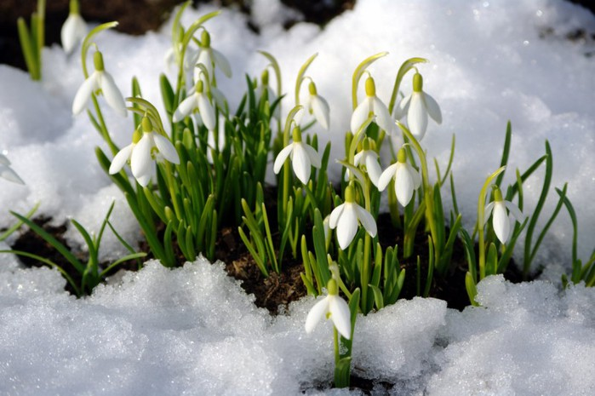
Вот и небо просветлело,
Землю солнышко согрело,
Ручейки в лесу поют
И подснежники цветут.
Пробудилось все от сна,
Это к нам пришла – Весна!!!

Slide 2
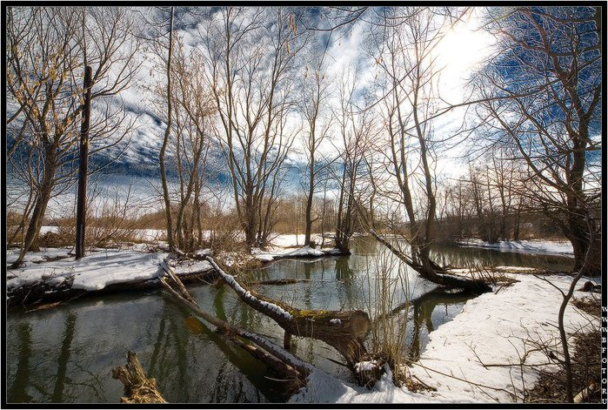
Состояние природы весной
Солнце растапливает сугробы, бегут весенние ручьи.
Вода из луж пропитывает землю, появляется молодая трава, а у деревьев набухают почки.

Slide 3
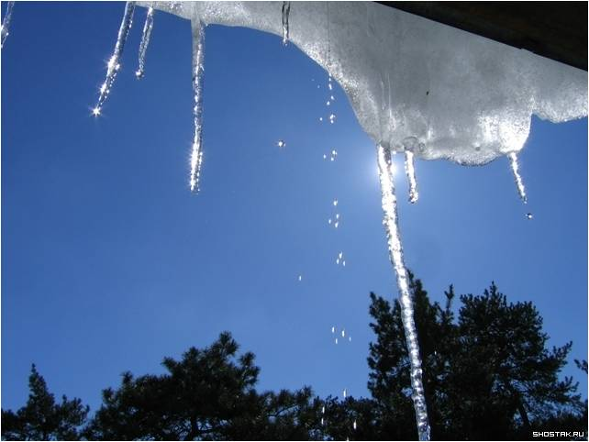
Март
Март на пятки наступает, прогоняя зиму прочь.
Днём снежок немножко тает. Подмораживает ночь.

Slide 4
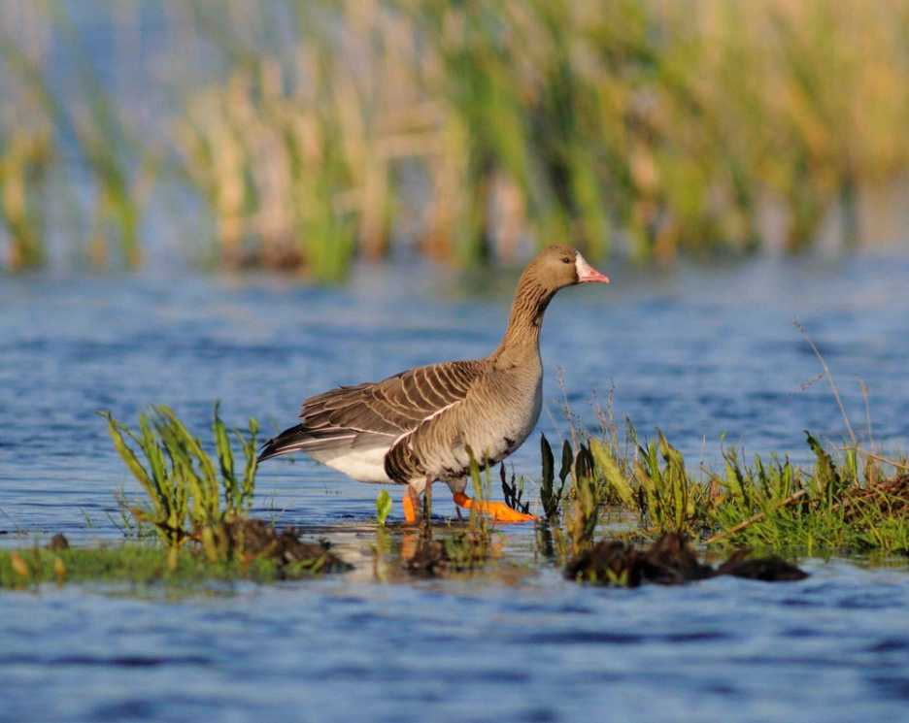
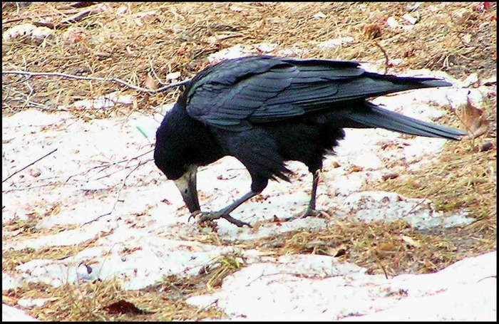
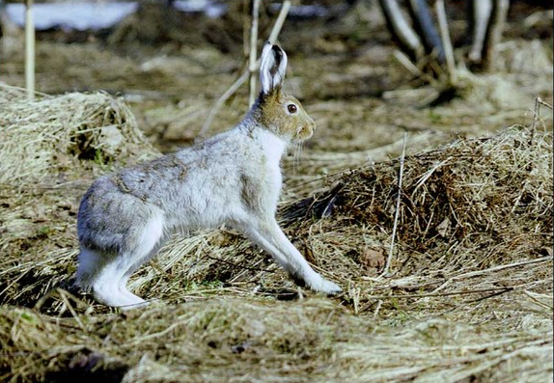
Прилетают с юга перелетные птицы
Зайцы меняют шубку с белой на серую

Slide 5
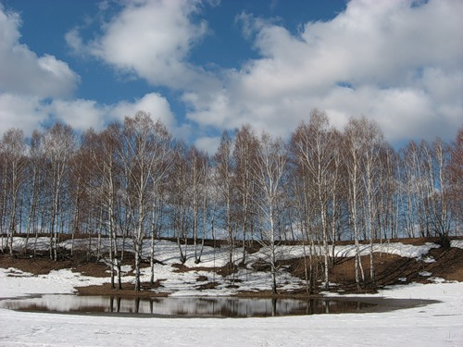
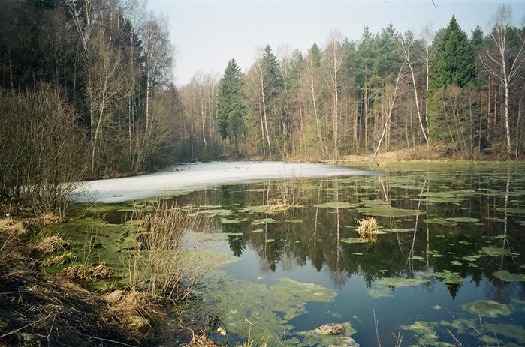
Апрель
Апрель журчит, звеня ручьями,
Кругом проталины видны.
Весна заботливо смывает
остатки прожитой зимы.

Slide 6
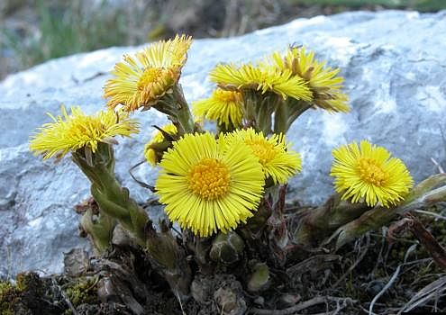
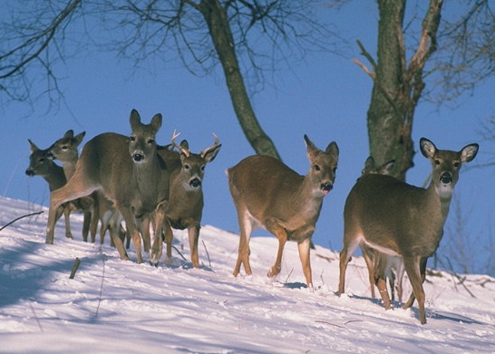
Появляется на проталинах мать-и-мачеха.
У оленей растут новые рога

Slide 7
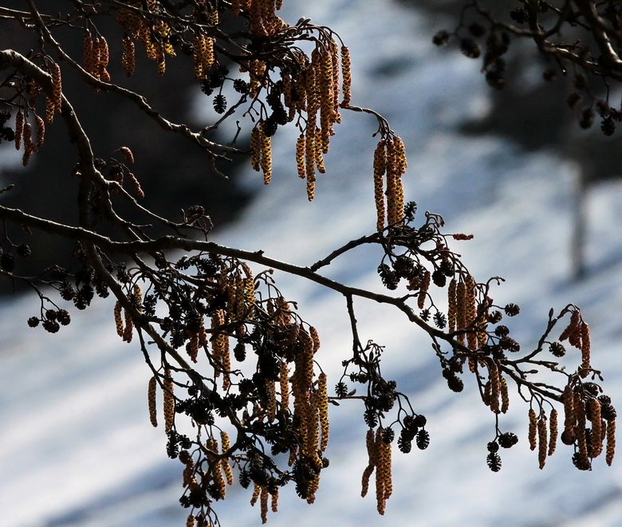
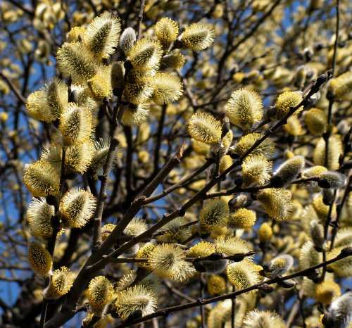
Зацветает ольха
На вербе распускаются пушисто-желтые шарики-цветы

Slide 8
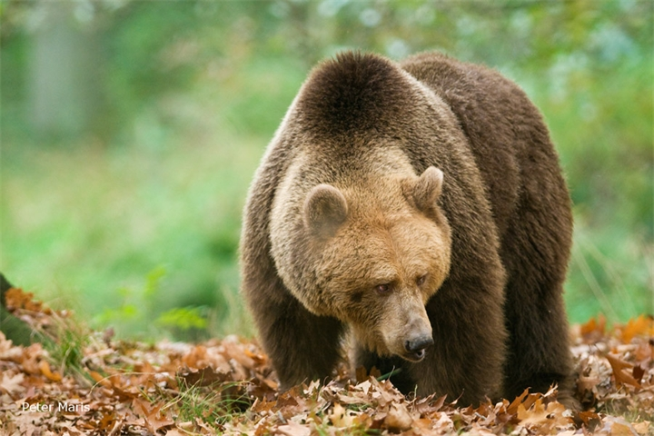
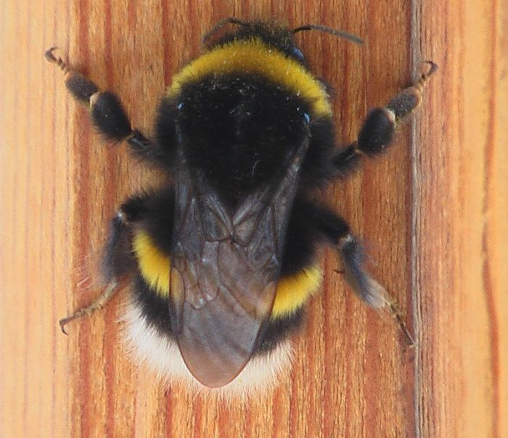
После зимней спячки вылезает из своей берлоги медведь
Просыпаются шмели

Slide 9
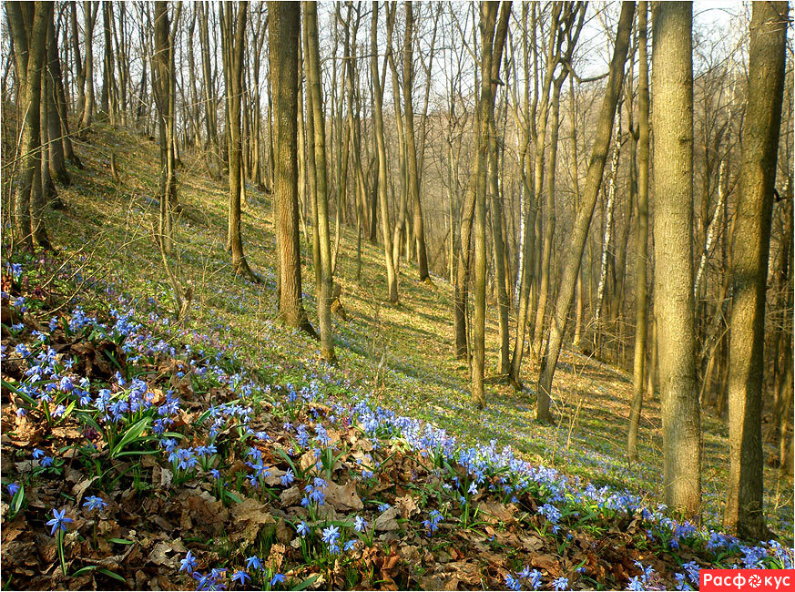
Май
Всё поёт, играет, пляшет,
наступает месяц май.
Нет его светлей и краше,
руки к солнцу поднимай!

Slide 10
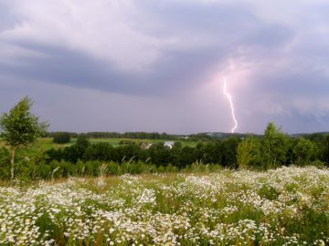
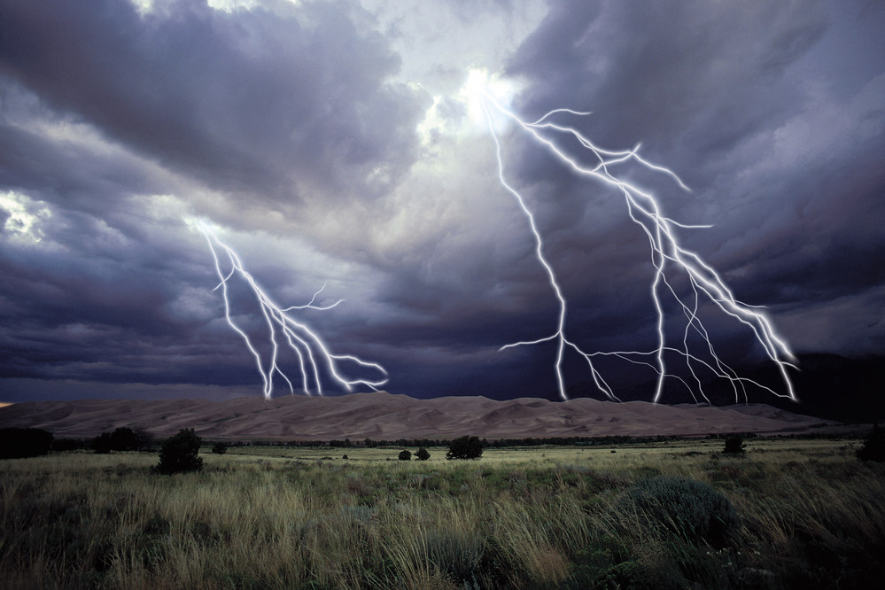
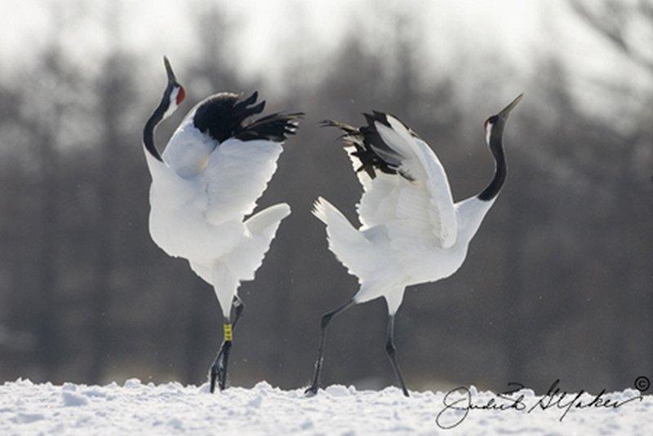
Гремят первые грозы
Журавли танцуют на болоте

Slide 11
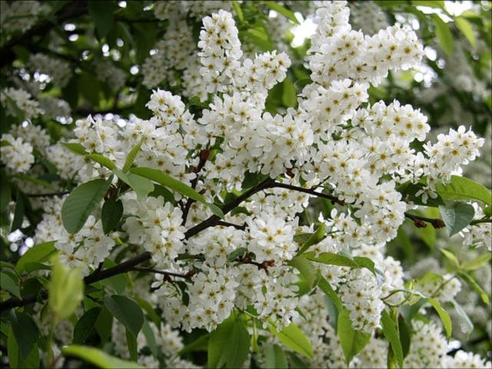
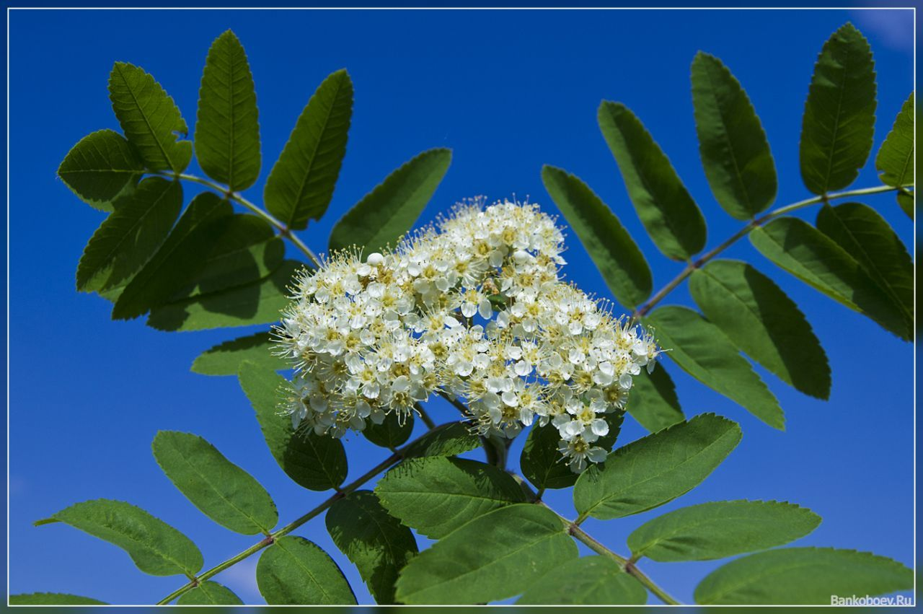
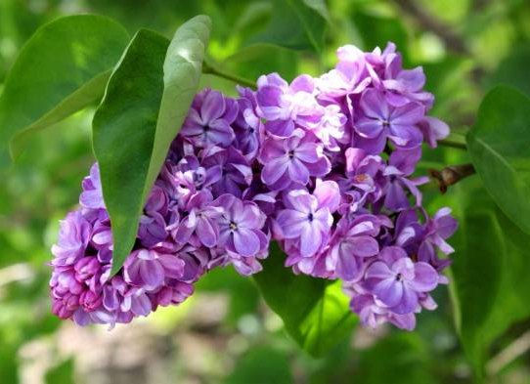
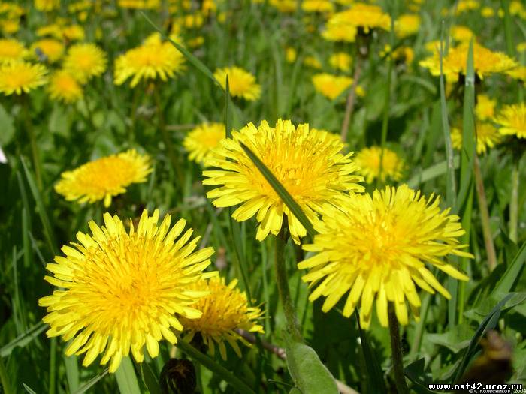
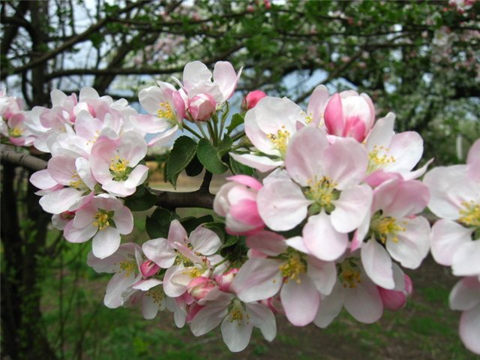
Зацветают
Черемуха
Рябина
Одуванчики

Slide 12
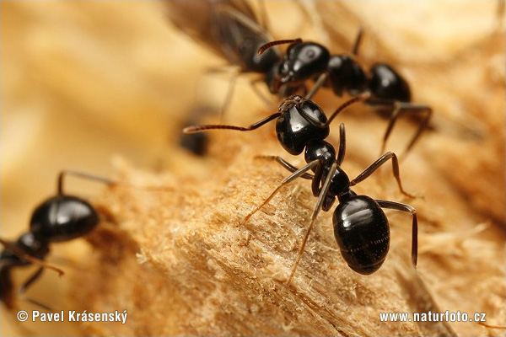
Вовсю трудятся неутомимые муравьи , таскают в свой дом сухие палочки, былинки и соломинки.

Slide 13
Загадки о весне
В голубенькой рубашке
Бежит по дну овражка… (Ручеек)
Висит за окошком
Кулек ледяной.
Он полон капели
И пахнет весной. (Сосулька)
Здесь на ветке чей-то дом, Ни дверей в нём, ни окон, Но птенцам там жить тепло. Дом такой зовут ... (Гнездо)
Гнездышко из веток,
Для любимых деток.
Кто те детки-сорванцы?
Дружно просят есть… (Птенцы)
В самый разгар весенней поры капает сок с белоснежной коры. (Берёза)

